Slide 1
PNV3510 · TRABALHO DE FORMATURA · APRESENTAÇÃO PARCIAL
Sistema de amarração em
conjuntos portuários
Análise dos esforços em um navio Panamax atracado no terminal T-Grão, Porto de Santos
Gustavo Guilherme Silva · NUSP 11820555
Escola Politécnica da Universidade de São Paulo
1 / 22

Slide 2
APRESENTAÇÃO
Roteiro
Do problema aos resultados parciais, em seis etapas
01
02
03
Motivação
Justificativa
Cenário analisado
Por que a amarração é crítica nos terminais graneleiros de Santos
A lacuna no monitoramento dos cabos e o objetivo desta etapa
Terminal T-Grão, maré de Santos, layout típico do Panamax e arranjo simulado
04
05
06
Abordagem
Resultados
Conclusões
Etapas do trabalho e critérios de avaliação
Leitura dos gráficos da simulação: esforços, riscos e geometria
Conclusões parciais e próximos passos
2 / 22

Slide 3
ETAPA 1 · MOTIVAÇÃO
Motivação
Justificativa
Cenário
Abordagem
Resultados
Conclusões
Por que estudar a amarração?
Durante o carregamento, o navio é mantido no berço apenas pelo sistema de amarração
>100 Mt
14 de 60
US$ 34 mi
até 40%
de carga por ano no Porto de Santos, o maior da América Latina
berços de Santos são dedicados a granéis vegetais
em sinistros com equipamentos de amarração em 20 anos
de aumento da tração nos cabos com a passagem de outro navio
SEGURANÇA
OPERAÇÃO
MEIO AMBIENTE
A ruptura de um cabo tracionado libera de uma só vez a energia elástica acumulada (snap-back).
Por isso, os amarradores devem ficar a pelo menos 7 m dos cabeços.
O navio atracado sofre a ação contínua do vento, da corrente de maré e de navios passantes.
Se ele se afasta do cais, shiploaders e esteiras podem ser danificados e o embarque é interrompido.
O despejo de grãos no estuário eleva a demanda bioquímica de oxigênio (DBO) da água.
A limpeza exige dragagem e compromete as metas de Porto Verde (ESG).
Em síntese: uma falha de amarração atinge, ao mesmo tempo, pessoas, operação e meio ambiente. Conhecer os esforços nos cabos é o primeiro passo para preveni-la.
Fontes: SILVA (2026a, Tabela 1 e seções 1.3, 1.9 e 6.3); UK P&I CLUB (2009)
3 / 22

Slide 4
ETAPA 2 · JUSTIFICATIVA
Motivação
Justificativa
Cenário
Abordagem
Resultados
Conclusões
Justificativa e objetivo
A tração nos cabos ainda não é medida de forma contínua nos terminais
1
O PROBLEMA
2
A LACUNA
3
A PROPOSTA DO TF
A tração nos cabos varia continuamente com vento, corrente, maré e navios passantes, mas raramente é medida durante a operação.
Células de carga e extensômetros se degradam rapidamente com a salinidade e a umidade. O custo de manutenção restringe o acompanhamento a inspeções visuais.
Monitoramento de saúde estrutural (SHM) sem contato, por visão computacional e machine learning, integrado a simulações dos cenários críticos.
OBJETIVO DESTA ETAPA
Identificar, por simulação, as condições de vento, corrente, onda e maré que levam os cabos e os cabeços do berço ao limite. Esses cenários formam a base quantitativa que o monitoramento deverá detectar.
Quantificar os esforços nas 394 condições
Identificar condições e elementos críticos
Relacionar a carga à geometria dos cabos
Fonte: SILVA (2026a, Resumo e seção 1)
4 / 22

Slide 5
ETAPA 3 · CENÁRIO ANALISADO
Motivação
Justificativa
Cenário
Abordagem
Resultados
Conclusões
Cenário analisado
Navio Panamax atracado por boreste no terminal T-Grão, no canal do Porto de Santos
TERMINAL T-GRÃO
NAVIO PANAMAX
AMBIENTE
149°
225 m
−0,16 a 1,52 m
orientação do píer (329° na entrada do software)
comprimento total (LOA)
faixa de maré prevista para Santos em 2025
• Atracação por boreste
• Cabeços e defensas a cada 15 m (45,08 m em três vãos; a PIANC indica 12 a 25 m)
• Profundidade de cerca de 16,5 m
• Boca de 32,26 m e pontal de 18,5 m
• Calado analisado de 9 m, abaixo do calado carregado (12 a 14,3 m)
• 12 cabos, 6 em cada extremidade
• Águas abrigadas: as ondas chegam atenuadas; vento e corrente de maré predominam
• Navios passantes também solicitam os cabos, mas não fazem parte das 394 condições
Cenário mais desfavorável para a inclinação dos cabos: maré alta com calado reduzido, que coloca o navio na maior altura em relação ao cais (SILVA, 2026a, Tabela 4). Por isso, a geometria crítica foi calculada com maré de 1,58 m e calado de 9 m.
Fontes: SILVA (2026a, seções 1.4, 1.7, 1.8 e 7), com dados de ACP (2026), PIANC (2017) e T-GRÃO (2026); PIANC (2025); MARINHA DO BRASIL (2025); SILVA (2026b)
5 / 22

Slide 6
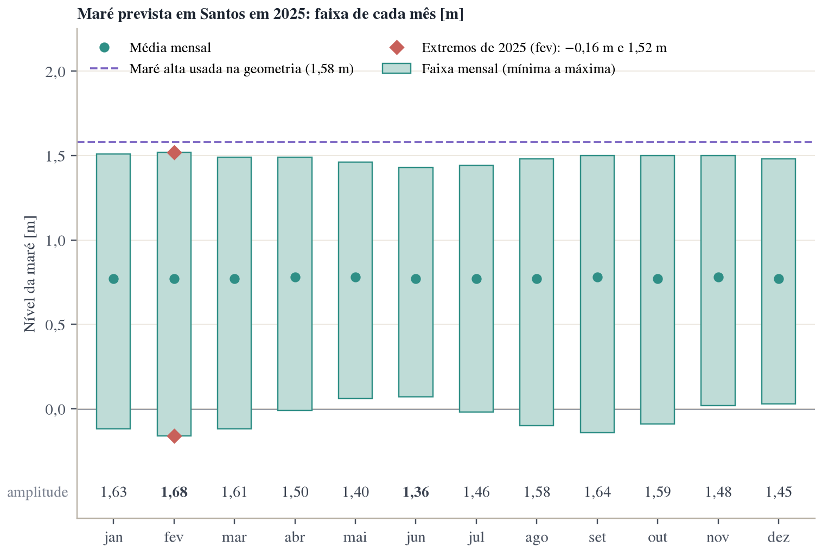
ETAPA 3 · CENÁRIO ANALISADO
Motivação
Justificativa
Cenário
Abordagem
Resultados
Conclusões
Estudo de maré em Santos
A maré sobe até 1,68 m em menos de 6 horas e muda a altura do navio em relação ao cais
1
O QUE O GRÁFICO LÊ
Previsões da tábua de marés da DHN para Santos em 2025 (1.453 valores). Cada barra vai da mínima à máxima do mês; o ponto indica a média.
Intuito: definir a faixa de maré que o sistema de amarração precisa acomodar.
2
O QUE ISSO SIGNIFICA
1,68 m
subida entre 27/fev (21h19) e 28/fev (03h14)
A amplitude mensal varia de 1,36 m (junho) a 1,68 m (fevereiro); a média se mantém entre 0,77 e 0,78 m.
Os cabos precisam ser ajustados ao longo da operação (OCIMF, 2018). A geometria usou 1,58 m como maré alta, pouco acima da máxima de 2025.
Fontes: MARINHA DO BRASIL (2025), compilado em SILVA (2026a, Tabelas 6 e 7); OCIMF (2018, seção 1.3) · gráfico elaborado com os valores da Tabela 7
6 / 22

Slide 7
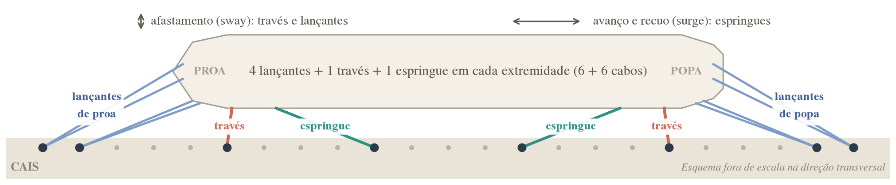
ETAPA 3 · CENÁRIO ANALISADO
Motivação
Justificativa
Cenário
Abordagem
Resultados
Conclusões
Layout de amarração de um Panamax
Cada grupo de cabos resiste principalmente a uma direção de esforço
1
FUNÇÃO DE CADA GRUPO
2
POR QUE ESTE ARRANJO
Grupo | Cabos | Direção de referência | Esforço principal
Lançantes | 4 + 4 | oblíquos, a vante e a ré | afastamento das extremidades; avanço e recuo
Través | 1 + 1 | até 15° da perpendicular ao navio | afastamento (sway) e guinada (yaw)
Espringues | 1 + 1 | até 10° da direção do costado | avanço e recuo (surge)
• O esforço transversal é o maior: o vento de través gera força muito maior que o de proa.
• Distribuir os cabos entre proa e popa forma um arranjo equilibrado, que também resiste à guinada.
• As escotilhas ocupam o convés central; guinchos e cabeços ficam na proa e na popa.
• O berço pode pedir outra combinação com 6 cabos por extremidade (ex.: Bunbury, 5 + 1).
Fontes: SILVA (2026a, Figura 9, Tabela 5 e cap. 5), com base em OCIMF (2018); OCIMF (2018, seções 1.3 e 1.4); SOUTHERN PORTS (2026)
7 / 22

Slide 8
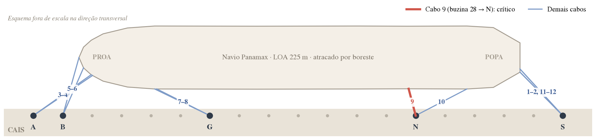
ETAPA 3 · CENÁRIO ANALISADO
Motivação
Justificativa
Cenário
Abordagem
Resultados
Conclusões
Arranjo adotado na simulação
Mesmo número de cabos do layout típico: 6 a vante e 6 a ré, em 5 cabeços
A VANTE · 6 CABOS
A RÉ · 6 CABOS
O QUE OBSERVAR
Cabos 3 a 8, em pares nos cabeços A, B e G.
Cada cabeço recebe dois cabos.
Cabos 1, 2, 11 e 12 no cabeço S.
Cabos 9 e 10 no cabeço N.
O cabeço S recebe 4 dos 12 cabos e soma a carga de todos eles.
Os cabos 9 e 10 dividem o cabeço N com comprimentos diferentes, o que tende a desequilibrar a carga.
Fonte: SILVA (2026b), notebook TF4.0 · esquema com as posições longitudinais de buzinas e cabeços; buzinas desenhadas no costado de atracação
8 / 22

Slide 9
ETAPA 4 · ABORDAGEM
Motivação
Justificativa
Cenário
Abordagem
Resultados
Conclusões
Como o trabalho foi conduzido
Quatro etapas, da caracterização do berço à leitura dos resultados
1
2
3
4
CARACTERIZAÇÃO
SIMULAÇÃO
PÓS-PROCESSAMENTO
GEOMETRIA
Orientação do píer, espaçamento de cabeços e defensas, maré da DHN e dados do Panamax, levantados no TF I.
394 combinações de vento, corrente, onda (Hs, Tp), maré e direções, com calado de 9 m, exportadas em três arquivos CSV.
Notebook em Python (TF4.0): consolida os arquivos, calcula estatísticas, filtra riscos e monta o envelope crítico e a matriz de operabilidade.
Comprimento 3D e ângulo vertical de cada cabo, para calados de 9 e 14 m e marés de 0 e 1,58 m.
CRITÉRIOS DE AVALIAÇÃO
55% MBL
100% SWL
≤ 25°
tração máxima nos cabos adotada no notebook; o MEG4 indica WLL de 55% (aço) e 50% (sintéticos) do MBL de projeto
força máxima nos cabeços; SWL de 75 t, obtido da razão força/SWL do notebook
ângulo vertical dos cabos em relação ao plano do cais (MEG4)
Fontes: SILVA (2026a; 2026b); OCIMF (2018, Figura 1.4). Base teórica do TF I: forças de vento e corrente pelo MEG4 (F = ½·C·ρ·V²·A) e decomposição da tração (T·cos θ e T·sen θ)
9 / 22

Slide 10
ETAPA 5 · RESULTADOS · VISÃO GERAL
Motivação
Justificativa
Cenário
Abordagem
Resultados
Conclusões
Resumo estatístico geral
A mediana fica em 31,5% MBL, mas o percentil 90 já ultrapassa o limite de 55%
1
O QUE A TABELA LÊ
Variável | Média | Mediana | P90 | P95 | P99 | Máximo
Tração máx. [tf] | 25,15 | 23,56 | 44,73 | 47,25 | 51,82 | 56,44
% MBL | 33,54 | 31,45 | 59,61 | 63,00 | 69,10 | 75,30
Reação máx. [tf] | 17,43 | 16,61 | 28,48 | 32,41 | 43,72 | 51,86
Compressão máx. [m] | 0,04 | 0,04 | 0,07 | 0,08 | 0,11 | 0,13
Cabeço máx. [tf] | 34,50 | 31,88 | 48,56 | 55,63 | 68,17 | 83,13
% SWL | 46,00 | 42,50 | 64,77 | 74,17 | 90,91 | 110,80
Estatísticas de seis grandezas nas 394 condições: tração nos cabos (tf e % MBL), reação e compressão nas defensas e força nos cabeços (tf e % SWL).
Intuito: dar a ordem de grandeza dos esforços; os percentis P90 a P99 representam as condições mais severas.
2
RESULTADO OBTIDO
31,5% MBL
mediana da tração nos cabos
Metade das condições fica abaixo de 31,5% MBL, mas o P90 já ultrapassa o limite (59,6%) e o máximo chega a 75,3%.
Nos cabeços, apenas o máximo (110,8%) passa de 100% SWL. O notebook não define limite para as defensas.
acima do limite (55% MBL nos cabos; 100% SWL nos cabeços)
Fonte: SILVA (2026b), notebook TF4.0, tabela “Resumo estatístico geral” (percentis 50, 90, 95 e 99)
10 / 22

Slide 11
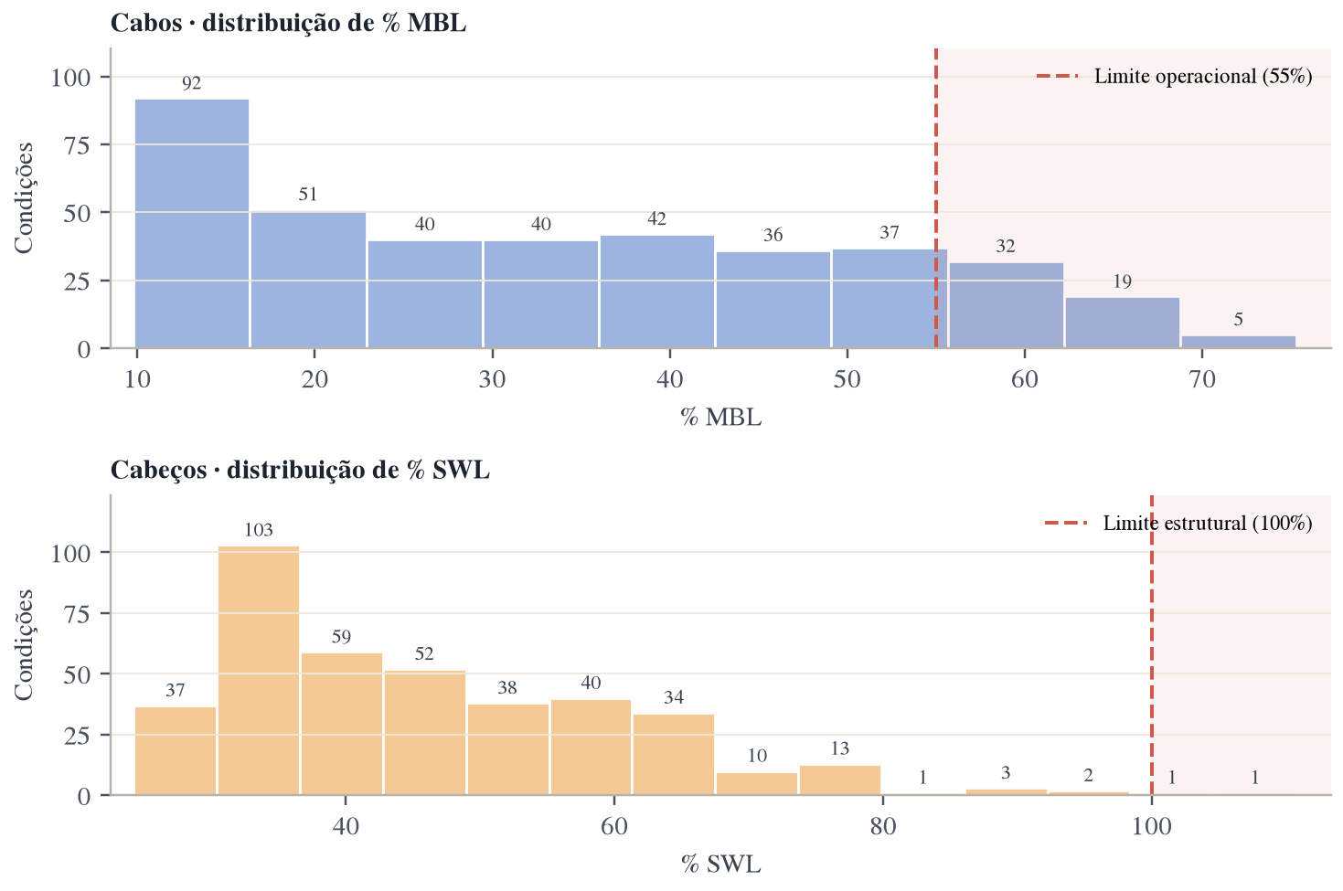
ETAPA 5 · RESULTADOS · VISÃO GERAL
Motivação
Justificativa
Cenário
Abordagem
Resultados
Conclusões
Distribuição dos esforços
58 das 394 condições (14,7%) passam do limite nos cabos; nos cabeços, apenas 2
1
O QUE O GRÁFICO LÊ
Número de condições em cada faixa de carregamento: % MBL nos cabos e % SWL nos cabeços. A linha tracejada marca o limite.
Intuito: verificar se as violações são casos isolados ou frequentes.
2
RESULTADO OBTIDO
58 de 394
condições acima de 55% MBL (14,7%)
Nos cabos, a faixa mais frequente é 10–16% MBL (92 condições), mas a distribuição se estende até 75%.
Nos cabeços, a faixa mais frequente é 30–37% SWL. O risco é recorrente nos cabos e pontual nos cabeços.
Fonte: SILVA (2026b), notebook TF4.0 (calado 9 m, 394 condições) · gráfico redesenhado a partir das saídas do notebook
11 / 22

Slide 12
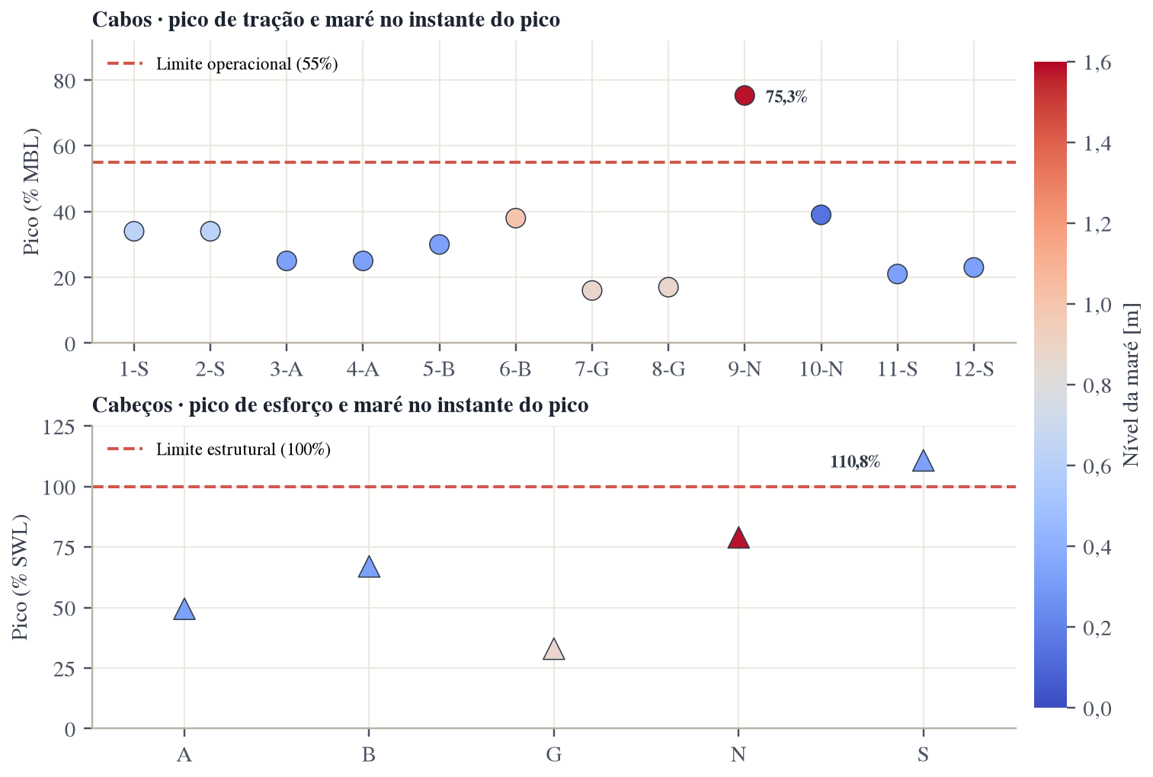
ETAPA 5 · RESULTADOS · FATORES DE CARGA
Motivação
Justificativa
Cenário
Abordagem
Resultados
Conclusões
Influência da maré
Só o cabo 9 passa de 55% MBL, com maré alta; o cabeço S excede o SWL com maré baixa
1
O QUE O GRÁFICO LÊ
Maior esforço de cada cabo (círculos) e de cada cabeço (triângulos); a cor indica o nível de maré no instante desse pico.
Intuito: identificar os elementos que chegam ao limite e o nível de maré em que isso ocorre.
2
RESULTADO OBTIDO
75,3% MBL
pico do cabo 9, ligado ao cabeço N
Os outros 11 cabos ficam abaixo de 40% MBL. O pico do cabo 9 ocorre com maré próxima de 1,5 m, quando os cabos estão mais inclinados.
O cabeço S chega a 110,8% SWL com cerca de 0,3 m: a maré não age no mesmo sentido em todos os elementos.
Fonte: SILVA (2026b), notebook TF4.0 (calado 9 m, 394 condições) · gráfico redesenhado a partir das saídas do notebook
12 / 22

Slide 13
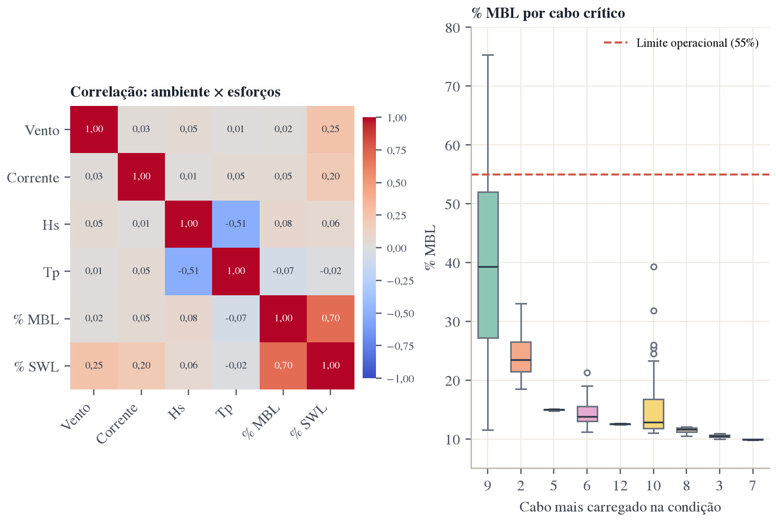
ETAPA 5 · RESULTADOS · FATORES DE CARGA
Motivação
Justificativa
Cenário
Abordagem
Resultados
Conclusões
Clima ou arranjo de cabos?
Nenhuma variável ambiental isolada explica a tração; a sobrecarga se concentra no cabo 9
1
O QUE O GRÁFICO LÊ
À esquerda, a correlação linear entre ambiente e esforços (perto de ±1 = forte; perto de 0 = fraca). À direita, a % MBL agrupada pelo cabo mais carregado em cada condição.
Intuito: separar o efeito do clima do efeito do arranjo.
2
RESULTADO OBTIDO
r = 0,70
correlação entre % MBL e % SWL
Cada variável ambiental tem correlação fraca com a tração nos cabos (|r| < 0,1). As direções não entram na matriz.
No boxplot, apenas o cabo 9 ultrapassa 55%, o que aponta para o arranjo dos cabos.
Fonte: SILVA (2026b), notebook TF4.0 (calado 9 m, 394 condições) · gráfico redesenhado a partir das saídas do notebook
13 / 22

Slide 14
ETAPA 5 · RESULTADOS · RISCOS
Motivação
Justificativa
Cenário
Abordagem
Resultados
Conclusões
Combinações críticas
O cabo 9 é o elemento crítico nas cinco piores condições; o cabeço S excede o SWL com vento forte
Cabos · cinco piores condições (de 58 acima de 55% MBL)
1
O QUE A TABELA LÊ
Cond. | Vento [nós] | Corrente [nós] | Hs [m] | Tração [tf] | % MBL | Cabo
259 | 8,20 | 1,57 | 1,00 | 56,44 | 75,30 | 9
310 | 41,40 | 1,16 | 1,19 | 54,72 | 73,00 | 9
78 | 5,30 | 1,43 | 0,35 | 53,95 | 71,90 | 9
282 | 29,40 | 1,58 | 1,08 | 51,82 | 69,10 | 9
272 | 39,90 | 0,47 | 1,05 | 51,85 | 69,10 | 9
As cinco condições que mais carregam os cabos e todas as que ultrapassam o limite nos cabeços, com vento, corrente e altura de onda (Hs).
Intuito: identificar as combinações ambientais que levam ao limite e o elemento que falha primeiro.
2
RESULTADO OBTIDO
5 de 5
Cabeços · todas as condições acima de 100% SWL
piores condições têm o cabo 9 como crítico
Cond. | Vento [nós] | Corrente [nós] | Hs [m] | Força [tf] | % SWL | Cabeço
198 | 36,70 | 1,58 | 0,78 | 83,13 | 110,80 | S
55 | 49,10 | 0,88 | 0,30 | 78,34 | 104,50 | S
O pior caso (condição 259) ocorre com vento de apenas 8,2 nós, mas com corrente de 1,57 nó e Hs de 1,0 m.
As duas violações do cabeço S ocorrem com vento forte (36,7 e 49,1 nós).
Fonte: SILVA (2026b), notebook TF4.0, bloco “Filtro de riscos e piores combinações”
14 / 22

Slide 15
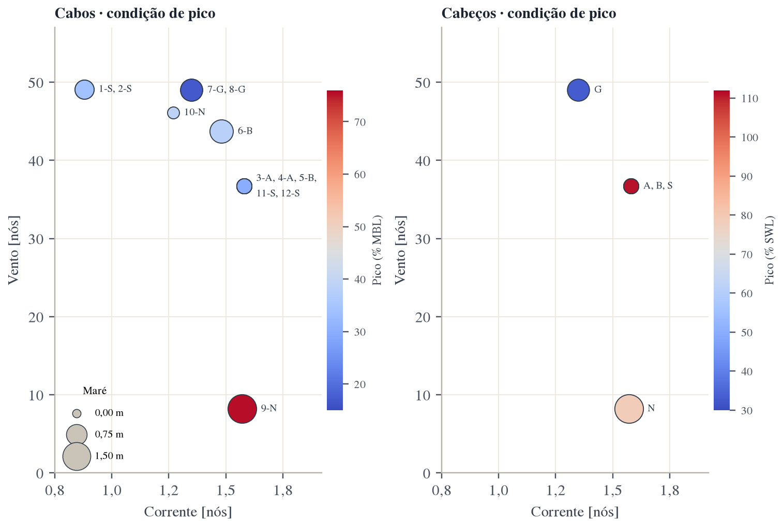
ETAPA 5 · RESULTADOS · RISCOS
Motivação
Justificativa
Cenário
Abordagem
Resultados
Conclusões
Envelope crítico: vento × corrente
A maioria dos cabos atinge o pico com vento forte; o cabo 9, com corrente forte e maré alta
1
O QUE O GRÁFICO LÊ
Cada bolha é a condição de pico de um elemento, posicionada pela corrente (eixo x) e pelo vento (eixo y); a cor indica o esforço e o tamanho, a maré.
Intuito: mapear em que combinação ambiental cada parte do sistema é mais exigida.
2
RESULTADO OBTIDO
8,2 nós
vento na condição de pico do cabo 9
Os demais cabos atingem o pico com vento de 37 a 49 nós.
Os cabeços A, B e S têm o pico na mesma condição (36,7 nós, maré baixa); o cabeço N, junto com o cabo 9, que está preso a ele.
Fonte: SILVA (2026b), notebook TF4.0 (calado 9 m, 394 condições) · gráfico redesenhado a partir das saídas do notebook
15 / 22

Slide 16
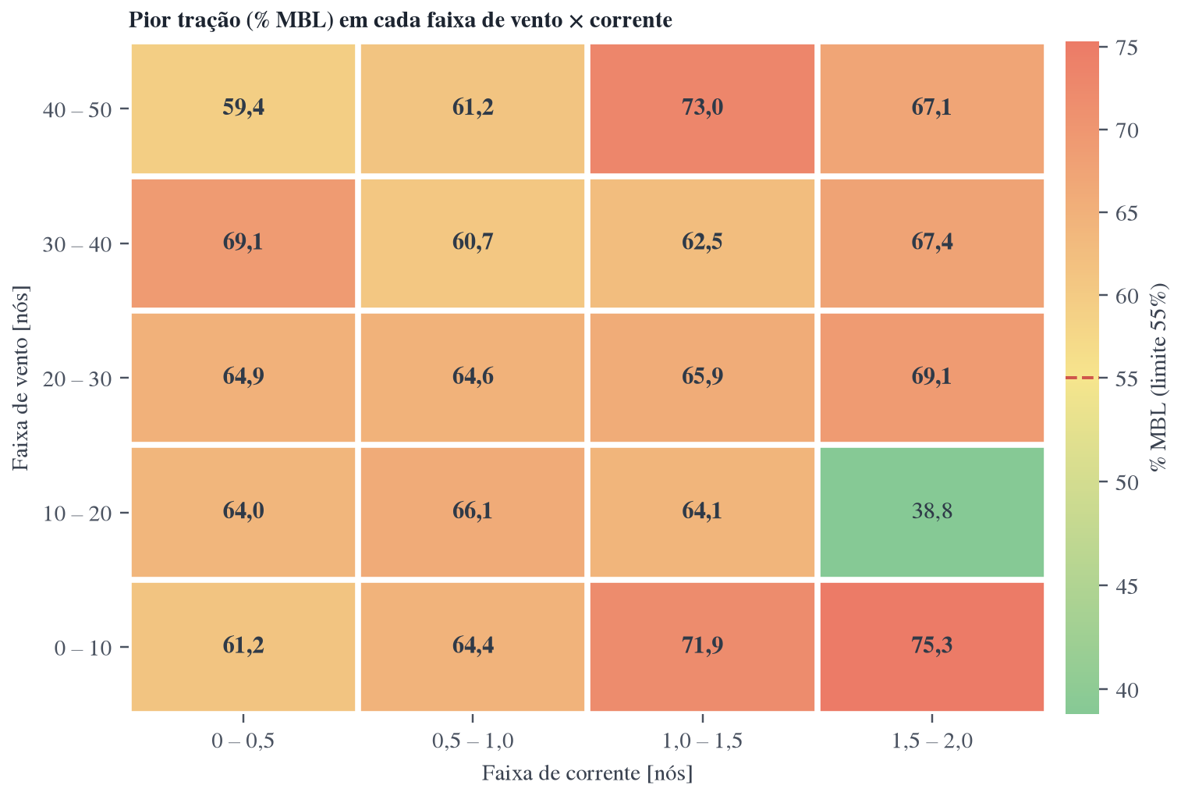
ETAPA 5 · RESULTADOS · RISCOS
Motivação
Justificativa
Cenário
Abordagem
Resultados
Conclusões
Matriz de operabilidade
19 das 20 faixas de vento e corrente têm ao menos uma condição acima do limite
1
O QUE O GRÁFICO LÊ
As condições são agrupadas em faixas de vento (10 nós) e corrente (0,5 nó); cada célula mostra a pior tração da faixa (verde abaixo de 55%; vermelho acima).
Intuito: apoiar a definição de limites de paragem do berço.
2
RESULTADO OBTIDO
19 de 20
faixas com pior caso acima de 55% MBL
O limite é ultrapassado até com vento e corrente fracos (61,2%). Onda, direção e maré precisam entrar no critério.
A célula verde (38,8%) deve reunir poucas condições e merece verificação.
Fonte: SILVA (2026b), notebook TF4.0 (calado 9 m, 394 condições) · gráfico redesenhado a partir das saídas do notebook
16 / 22

Slide 17
ETAPA 5 · RESULTADOS · GEOMETRIA
Motivação
Justificativa
Cenário
Abordagem
Resultados
Conclusões
Geometria dos cabos · maré de 1,58 m
Pelo cálculo do notebook, todos os cabos ficam abaixo do limite de 25° do MEG4
Cabo | Buzina | Cabeço | Comp. 3D [m] | Âng. vertical [°]
1 | 2 | S | 24,18 | 15,55
2 | 3 | S | 23,68 | 15,88
3 | 14 | A | 31,27 | 11,96
4 | 15 | A | 30,66 | 12,20
5 | 17 | B | 17,60 | 21,61
6 | 18 | B | 23,04 | 16,34
7 | 23 | G | 41,76 | 8,93
8 | 24 | G | 41,02 | 9,09
9 | 28 | N | 31,00 | 12,07
10 | 29 | N | 40,44 | 9,22
11 | 31 | S | 31,37 | 11,92
12 | 32 | S | 30,29 | 12,35
1
O QUE A TABELA LÊ
Comprimento 3D e ângulo vertical de cada cabo, da buzina ao cabeço, no cenário de maior inclinação (calado de 9 m e maré alta).
Intuito: verificar o limite de 25° e relacionar o esforço de cada cabo à sua geometria.
2
RESULTADO OBTIDO
21,6° < 25°
maior ângulo vertical (cabo 5) e limite do MEG4
O cabo 9 é 9,4 m mais curto que o cabo 10, que divide o cabeço N. Mais rígido, tende a absorver mais carga, o que é coerente com os picos.
Esses valores dependem da revisão da geometria (próximos passos).
cabo 9: pico de 75,3% MBL
cabo 5: maior ângulo vertical
Fonte: SILVA (2026b), notebook TF4.0, calcular_geometria_amarracao (calado 9 m, maré 1,58 m)
17 / 22

Slide 18
ETAPA 5 · RESULTADOS · GEOMETRIA
Motivação
Justificativa
Cenário
Abordagem
Resultados
Conclusões
Geometria dos cabos · maré de 0 m
A maré baixa reduz o ângulo vertical de todos os cabos em 2,2° a 4,9°
Cabo | Buzina | Cabeço | Comp. 3D [m] | Âng. vertical [°] | Δ ângulo [°]
1 | 2 | S | 23,80 | 11,88 | −3,67
2 | 3 | S | 23,30 | 12,14 | −3,74
3 | 14 | A | 30,98 | 9,10 | −2,86
4 | 15 | A | 30,37 | 9,28 | −2,92
5 | 17 | B | 17,08 | 16,67 | −4,94
6 | 18 | B | 22,64 | 12,50 | −3,84
7 | 23 | G | 41,54 | 6,77 | −2,16
8 | 24 | G | 40,81 | 6,90 | −2,19
9 | 28 | N | 30,71 | 9,18 | −2,89
10 | 29 | N | 40,22 | 7,00 | −2,22
11 | 31 | S | 31,08 | 9,07 | −2,85
12 | 32 | S | 29,99 | 9,40 | −2,95
1
O QUE A TABELA LÊ
O mesmo cálculo com maré de 0 m; a última coluna mostra a redução do ângulo vertical em relação à maré de 1,58 m.
Intuito: isolar o efeito da maré na geometria, com o calado fixo.
2
RESULTADO OBTIDO
−2,2° a −4,9°
variação do ângulo vertical com a maré baixa
A buzina desce 1,58 m e o comprimento dos cabos muda apenas 0,2 a 0,5 m.
Com calado de 14 m, o ângulo cai para 0,1° a 5,2°. A maré altera a inclinação, mas não a diferença entre os cabos 9 e 10.
cabo 9: pico de 75,3% MBL
cabo 5: maior ângulo vertical
Fonte: SILVA (2026b), notebook TF4.0, calcular_geometria_amarracao (calado 9 m, maré 0 m) · Δ em relação à maré de 1,58 m · calado de 14 m pela mesma função
18 / 22

Slide 19
ETAPA 6 · CONCLUSÕES
Motivação
Justificativa
Cenário
Abordagem
Resultados
Conclusões
Conclusões parciais
Os resultados respondem ao objetivo desta etapa
C1
C2
C3
C4
O cabo 9 concentra o risco
O cabeço S excede o SWL
O ambiente isolado não explica
A maré altera a geometria
Único cabo acima de 55% MBL (pico de 75,3%) e elemento crítico nas cinco piores condições.
Duas condições acima de 100% (até 110,8%, cerca de 83 t para SWL de 75 t); recebe 4 dos 12 cabos.
Correlações fracas e 19 de 20 faixas de vento × corrente com pior caso acima do limite.
A maré alta inclina os cabos de 2° a 5° a mais; pelo cálculo atual, todos ficam abaixo de 25°.
RESPOSTA AO OBJETIVO
A simulação identificou as condições e os elementos que levam o berço ao limite: o cabo 9, no cabeço N, e o cabeço S. São esses os pontos que o monitoramento por visão computacional deve acompanhar prioritariamente.
Fontes: SILVA (2026a; 2026b)
19 / 22

Slide 20
ETAPA 6 · CONCLUSÕES
Motivação
Justificativa
Cenário
Abordagem
Resultados
Conclusões
Próximos passos
Do diagnóstico parcial à entrega final
TF I · CONCLUÍDO
ETAPA ATUAL
PRÓXIMA ETAPA
Base teórica: equipamentos, defensas, cabos PPL/PE, forças ambientais (MEG4) e caracterização do T-Grão.
Simulação de 394 condições com calado de 9 m e análise dos esforços, dos riscos e da geometria.
Ampliar os cenários simulados e desenvolver o modelo de monitoramento.
O QUE VEM A SEGUIR
• Simular o calado carregado (14 m) e a maré mínima de 2025 (−0,16 m)
• Reavaliar os resultados com 50% do MBL, caso os cabos sejam sintéticos (MEG4)
• Incluir Hs, direções e maré na matriz de operabilidade
• Avaliar o efeito de navios passantes no canal
• Revisar o cálculo de geometria (lado das buzinas e posição dos cabeços) e validá-lo com o berço real
• Testar ajustes no arranjo: comprimento ou pré-tensão do cabo 9 e menos cabos no cabeço S
• Desenvolver o monitoramento dos cabos por visão computacional e machine learning
Próximos passos propostos a partir dos resultados desta etapa e do plano de SILVA (2026a)
20 / 22

Slide 21
APRESENTAÇÃO
Referências
Fontes citadas nos slides, conforme a ABNT NBR 6023
ACP – AUTORIDAD DEL CANAL DE PANAMÁ. OP Notice to Shipping N-1-2026. Panamá, 2026.
MARINHA DO BRASIL. Diretoria de Hidrografia e Navegação. Tábuas das marés 2025: Porto de Santos (SP). Niterói: DHN, 2025.
OCIMF – OIL COMPANIES INTERNATIONAL MARINE FORUM. Mooring Equipment Guidelines (MEG4). 4. ed. Londres: Witherby Publishing Group, 2018.
PIANC. Design principles for dry bulk marine terminals. Bruxelas: PIANC, 2017.
PIANC. Mooring of large ships at quay walls. Bruxelas: PIANC, 2025. (MarCom Working Group Report, n. 186).
SILVA, G. G. Sistema de amarração em conjuntos portuários. 2026a. Trabalho de Formatura I (PNV3510) – Escola Politécnica, Universidade de São Paulo, São Paulo, 2026.
SILVA, G. G. TF4.0: análise dos resultados de simulação de amarração (calado 9 m, 394 condições). São Paulo, 2026b. Notebook Python.
SOUTHERN PORTS. Mooring guide to Panamax ships: loading grain – Berth 3 Bunbury. Bunbury: Southern Ports Authority, 2026. Disponível em: https://www.southernports.com.au. Acesso em: 9 nov. 2026.
T-GRÃO CARGO TERMINAL DE GRANÉIS S/A. Página inicial. Santos, 2026. Disponível em: https://tgrao.com.br/. Acesso em: 19 jun. 2026.
UK P&I CLUB. Understanding mooring incidents. LP News, Londres, jan. 2009. Disponível em: https://www.ukpandi.com. Acesso em: 9 nov. 2026.
21 / 22

Slide 22
Obrigado pela atenção
Perguntas?
Gustavo Guilherme Silva · NUSP 11820555
22 / 22

